Slide 1

хакатон «Windows Phone 7 Rocks»!
#wp7rocks
keynote
Краковецкий Александр
wp7rocks.com

Slide 2
agenda
Hackaton
Presentations
Podcast
Pluralsight Videos
Kinect / Xbox

Slide 3
hackaton
29 октября 13:00 – начало хакатона
30 октября 11:00 – подведение итогов
Criteria | Description
Originality | Is the Team’s proposed solution an entirely new idea?
Creativity | Is the Team’s proposed solution an entirely new or different way to approach solving the problem?
Relevancy | Is the final solution as described likely to be relevant to a large number of people?
Design | How Team’s proposed solution is aligned with Metro design language?

Slide 4
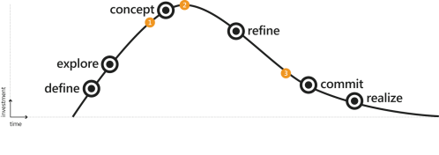
hackaton
Постановка проблемы
Определение задач и стереотипов пользователя
Информационная архитектура
Прототип на бумаге/ sketchflow
Metro
Бизнес-логика
Тестирование в эмуляторе
Тестирование на устройстве
Демо

Slide 5
presentations
13:00 – 13:45 METRO. Дизайн для Windows Phone (Никита Лукьянец)
14:00 – 14:45 Работа с данных в Windows Phone 7 (Галушко Михаил)
15:00 – 15:45 Дополненная реальность в Windows Phone 7 (Илья Родин)
16:00 – 16:45 Публикация приложений в Marketplace (Александр Краковецкий)

Slide 6

windows phone 7 podcast
@2j2e, @msugvnua
2Гига: http://2giga.rpod.ru/
Windows Phone 7 Rocks! Podcast: http://wp7rocks.rpod.com/

Slide 7

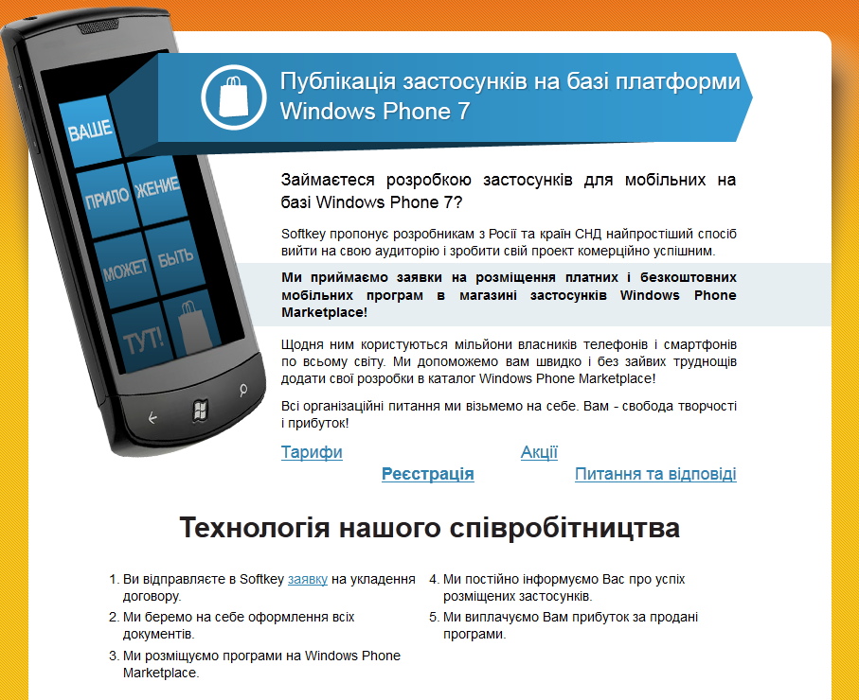
softkey
Softkey - паблишер приложений WP7 в странах СНГ
http://winphone.softkey.ua

Slide 8
softkey
Все финансовые и юридические вопросы Softkey берет на себя
Действия | Softkey
Регистрация | +
Оплатить регистрационный взнос | не требуется
Отправить заявку на получение EIN | не требуется
Заполнить форму W-8 | не требуется
Подписать финансовый договор с Softkey | +
Разместить приложения на Marketplace | +
Получать прибыль | +

Slide 9
softkey sdk для wp7
Что вы можете продавать дополнительно в своих приложениях с помощью SDK Softkey?
Валюта приложений
Подписка на платный контент
Доступ к новым функциям
Преимущества для пользователей ваших приложений:
Оплата (17 способов)
Отмена покупки (кроме смс)
Проверка статуса покупки
Получение push-сообщений
Адресовать вопросы по документации и внедрению SDK можно на timofeeva@softkey.ru.

Slide 10
акция для разработчиков, пишущих бесплатные приложения для windows phone 7
Все участники мероприятия смогут бесплатно зарегистрироваться и разместить три бесплатных приложения на Marketplace без дополнительных трат.
Акция действительна до 30-го ноября 2011-го только для участников Хакатон «Windows Phone 7 Rocks» во Львове.
Что необходимо сделать?
Прислать заявку на адрес - timofeeva@softkey.ru

Slide 11
золотой байт: windows phone jazz
Конкурс программных проектов для Windows Phone.
Критерий попадения проекта в финал: публикация приложения в Windows Phone Marketplace.
Ценные призы и всемирная популярность )
http://goldenbyte.org/info.php?content=11

Slide 12
q&a
@wp7rocks_com
http://facebook.com/groups/wp7rocks
http://wp7rocks.com/

